Slide 1

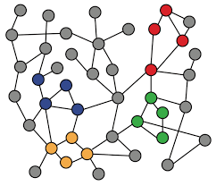
2-3. Traditaional Feature-based Methods: Graph
Machine Learning with Graphs
Kernel methods
Graphlet Kernel
Weisfeiler-Lehman Kernel
ref: Jure Leskovec – Stanford CS224W: Machine Learning with Graphs

Slide 2
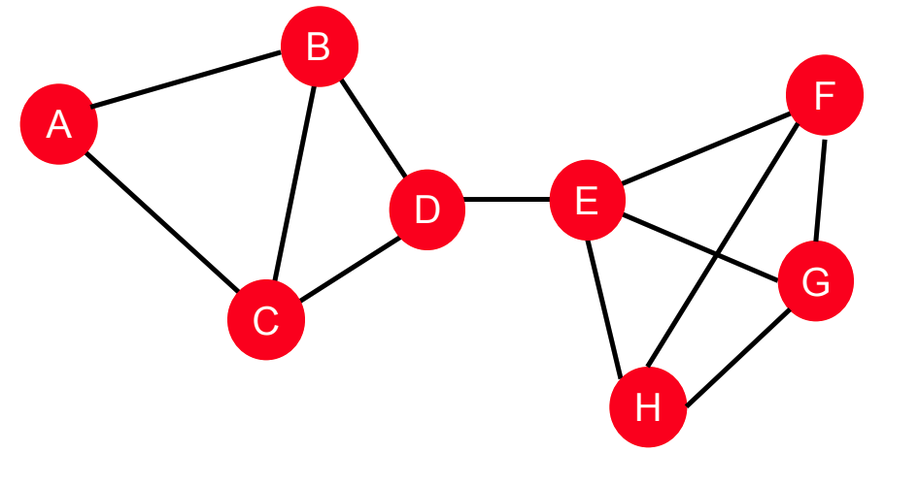
Graph-level Features Overview
Goal: We want features that characterize the structure of an entire graph.
Similar graphs has similar features
Graph Kernel Methods (kernel methods are widely-used in traditional ML for graph-level prediction.):
  Graphlet Kernel
  Weisfeiler-Lehman Kernel
f(graph) = ?

Slide 3


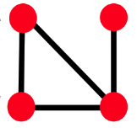
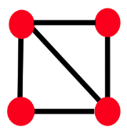

Background: Kernel Methods
A quick introduction to Kernels:
Kernel K(G,G′) ∈ R measures similarity between two graphs (data)
There exists a feature representation such that
Kernel enables vectors to be operated in higher dimension
Once the kernel is defined, off-the-shelf ML model, such as kernel SVM, can be used to make predictions.
K = ( , )
φ ( )
Notes:
核函数，简单举例![](https://lovexl-oss.oss-cn-beijing.aliyuncs.com/bed/202403022123987.png)
Kernel enables vectors to be operated in higher dimension核函数使得向量可以在更高的维度上进行运算
核 SVM 预测：定义核函数之后，可以使用现成的机器学习模型，如核支持向量机（kernel SVM），来进行预测。核 SVM 利用核方法来找到不同类别之间的最佳分界面，即使在原始空间中类别不是线性可分的，它也可以在高维特征空间中找到这样的面。

Slide 4
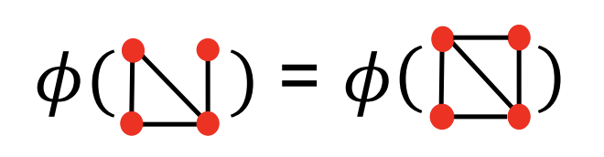
Graph Kernel: Key Idea
Goal: Design graph kernel φ(G)
Key Idea: Bag-of-Words (BoW) for a graph
  In NLP, BoW counts the word’s frequency in a document as feature
  Simplest way on graph: Regard nodes as words.
  For example, we found the features of 2 graphs are same.
4 node
4 node
Notes:
目标：设计一个图核函数 φ(G)，它可以衡量图G的特性。
核心思想：采用词袋模型（Bag-of-Words, BoW）来表示图。词袋模型是自然语言处理（NLP）中常用的一种模型，用于将文本表示为其词汇的集合，忽略词汇的顺序和语法，仅仅关注词汇的出现频率。
图中的应用：将图中的节点视作“词汇”。这是将BoW应用于图的最简单的方式。在这种方法中，你可以计算图中每个节点的频率，或者考虑图中节点的某些属性作为词袋模型的一部分。

Slide 5
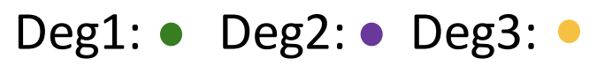
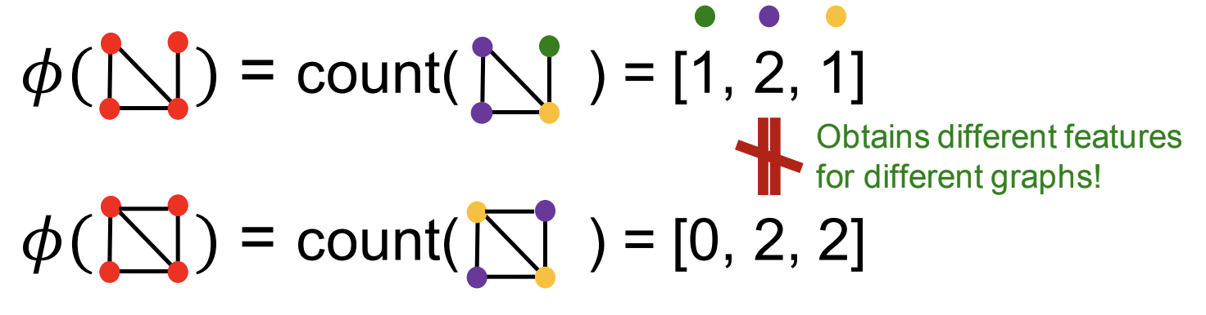
Graph Kernel: Key Idea
Problem: Bag of node counts doesn’t work well…
What if we use Bag of Node Degrees?
Both Graph kernel and Weisfeiler-Lehman kernel use Bag-of-* representation of graph, but * is more sophisticated than node degrees!
Notes:
在上一页幻灯片中，提到的问题是简单的节点数计数（将节点视为词语的类比）并不总是能很好地工作，因为不同的图可能有相同数量的节点。因此，仅仅比较节点的数量并不能充分区分图形的结构。
因此，这一页提出了一种改进的特征提取方法：
问题：仅仅使用节点数的Bag-of-Words（BoW）方法不能很好地工作。
Bag of Node Degrees：作为一个解决方案，PPT建议使用基于节点度的BoW方法。这种方法不是简单地计数节点，而是计数具有特定度数的节点。在这里，“Deg1”、“Deg2”和“Deg3”代表了具有1度、2度和3度的节点的颜色编码。
特征向量的表示：这种方法的结果是一个特征向量，向量中的每个元素表示图中具有特定度数的节点数量。例如，对于第一个图，特征向量是 [1, 2, 1]，这表示图中有1个度为1的节点，2个度为2的节点，和1个度为3的节点。对于第二个图，特征向量是 [0, 2, 2]，表示没有度为1的节点，有2个度为2的节点和2个度为3的节点。
不同特征的获取：这种方法可以区分具有不同结构的图，即使它们具有相同数量的节点。因为节点的连接方式（度数）是不同的，所以可以获得不同的特征表示。
Graph Kernel 和 Weisfeiler-Lehman Kernel：幻灯片提到了Graph Kernel和Weisfeiler-Lehman Kernel都使用了某种形式的Bag-of-*表示法，它们可能使用了不同的特征提取技术来捕捉图的结构。这里的星号（*）代表了可以用多种不同的图属性来代替节点的计数。Weisfeiler-Lehman（WL）核是一个特别的算法，它通过迭代过程为图中的每个节点赋予标签，从而提取图的特征，这种方法通常比仅使用节点度数更为复杂和强大。

Slide 6
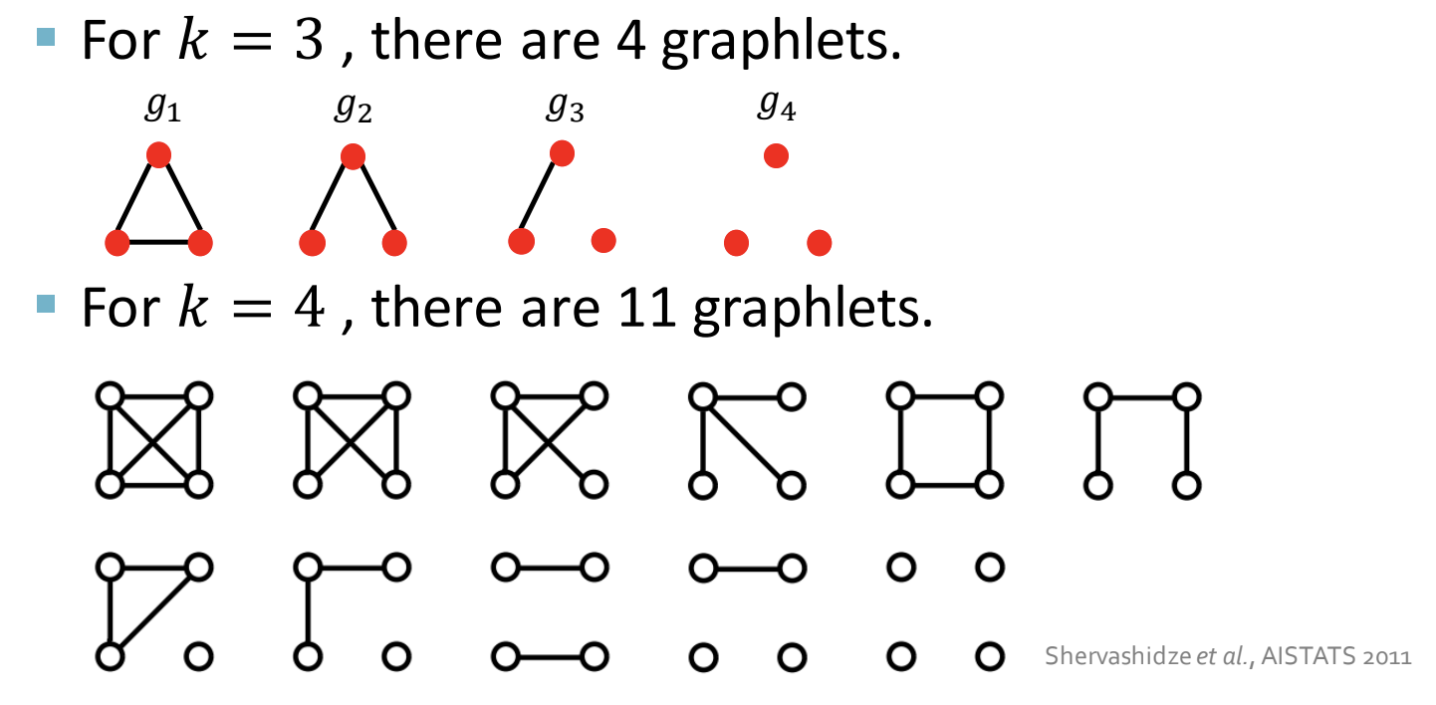
Graphlet Features
Key Idea: Count the number of different graphlets in a graph
Graphlet Differences: (1) Nodes do not need to be connected. (2) Graphlets are not rooted.

Slide 7
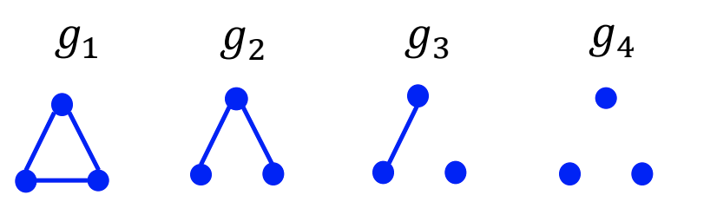
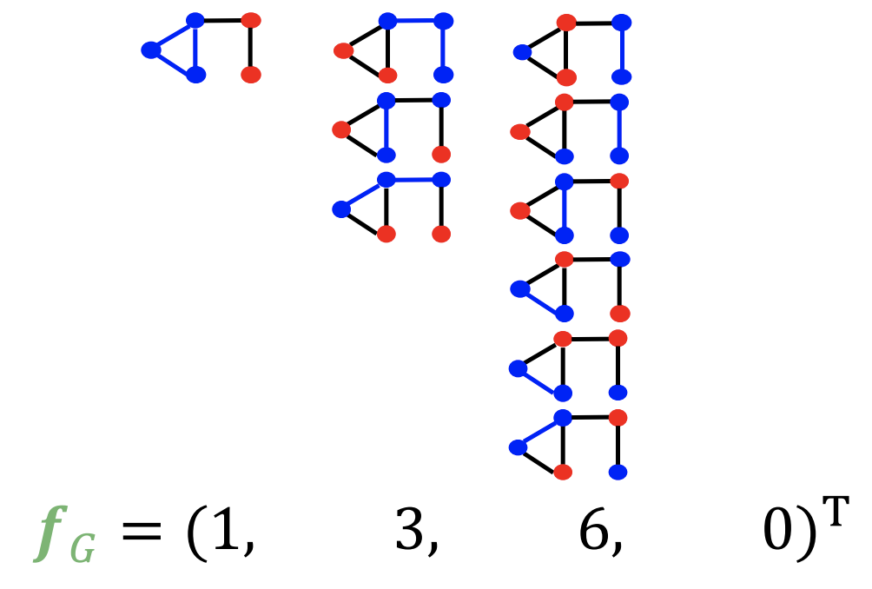
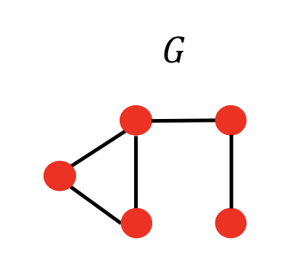
Graphlet Features
For example:
for k = 3

Slide 8
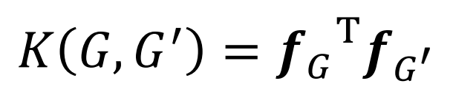
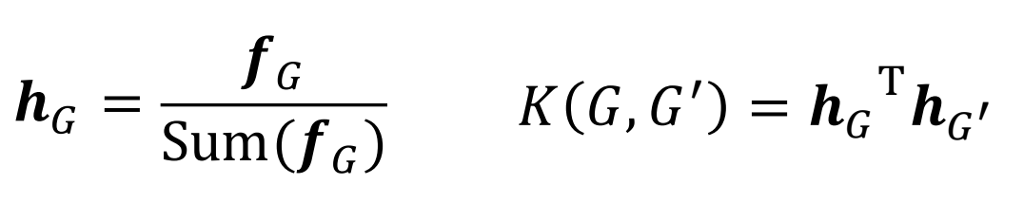
Graphlet Kernel
Given two graphs, G and G’, graphlet kernel is computed as:
Problem: If G and G’ have different sizes, the value will be skewed
Solution: Normalize each graphlet feature vector.

Slide 9
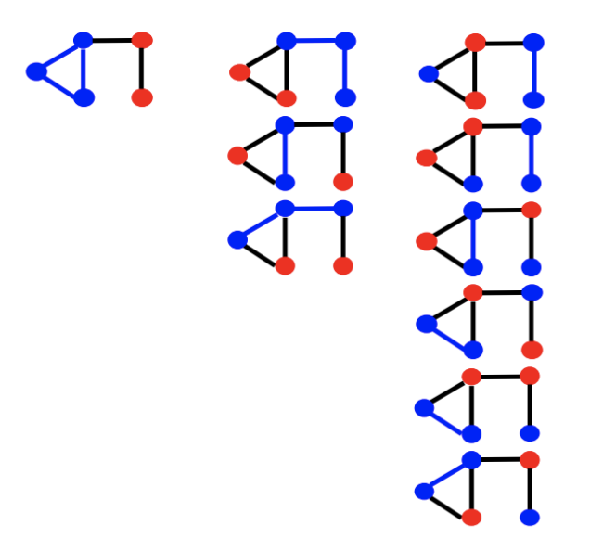
Limitations of Graphlet Kernel
Limitations
Counting graphlets is expensive!
Counting size k graphlets for graph with n nodes by enumeration takes n^k time.
If our graph changes with time, we have to recalculate the features again.
→ Can we design a more efficient graph kernel?
Notes:
计算图形子图是昂贵的！
通过枚举计算具有 n 个节点的图的大小为 k 的图形子图需要 n^k 的时间。
如果我们的图随时间变化，我们必须重新计算特征。
→ 我们能设计一个更高效的图核吗？

Slide 10
Weisfeiler-Lehman Kernel
Goal: Design an efficient graph feature descriptor φ(G)
Key Idea: Iteratively use neighborhood structure to describe node’s neighboring topology.
  Generalized version of Bag of node degrees (node degree only contains one-hop neighborhood information).
→ Color Refinement Algorithm
Notes:
目标：设计一个高效的图特征描述符 φ(G)。
关键思想：迭代地使用邻域结构来描述节点的邻近拓扑。
它是节点度数Bag的一种泛化版本（节点度数只包含一跳邻域信息）。
→ 颜色细化算法

Slide 11

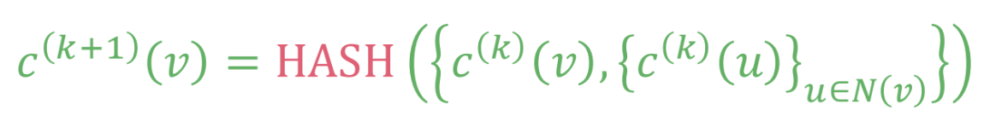
Color Refinement
For a graph G with nodes V:
Assign initial color to each node v
Iteratively refine node colors by
where HASH maps different inputs to different colors.
After K steps of iteration, c(K)(v) represents the structure of the K-hop neighborhood.

Slide 12
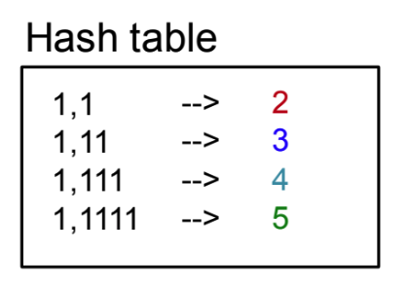
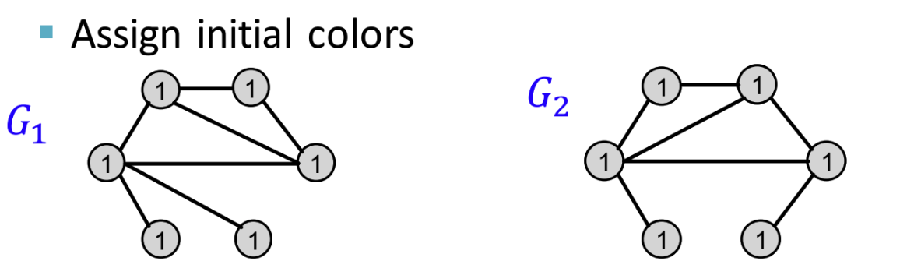
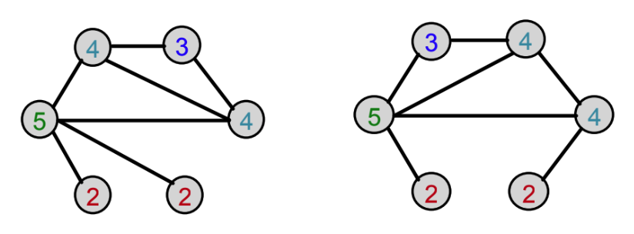
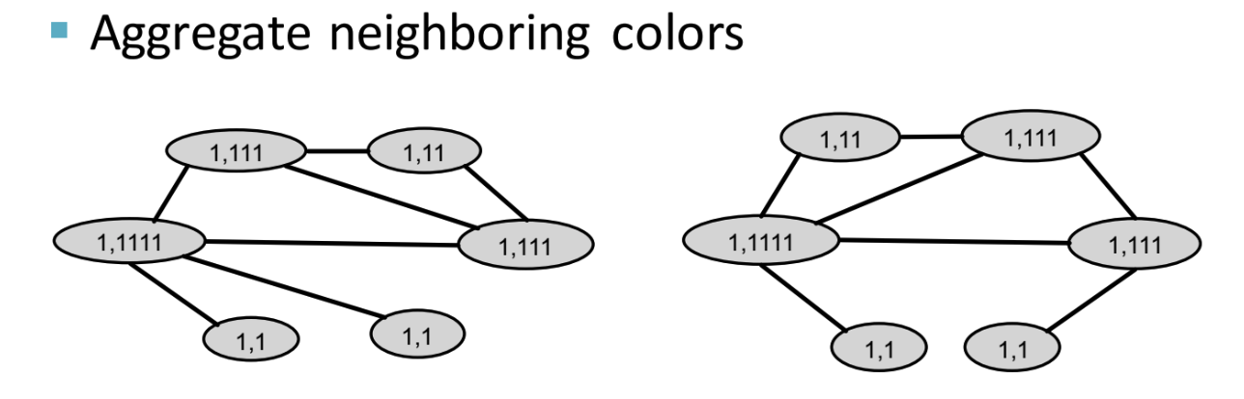
Color Refinement Example
Given two graphs:
Assign initial colors
Hash aggregated colors
Aggregate neighboring colors

Slide 13
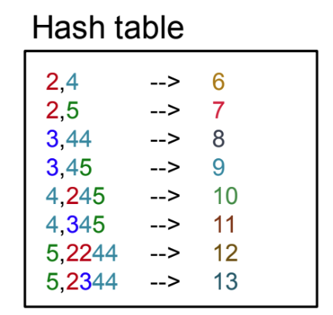
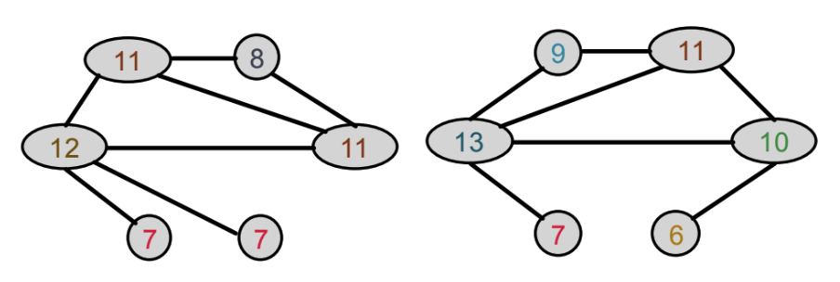
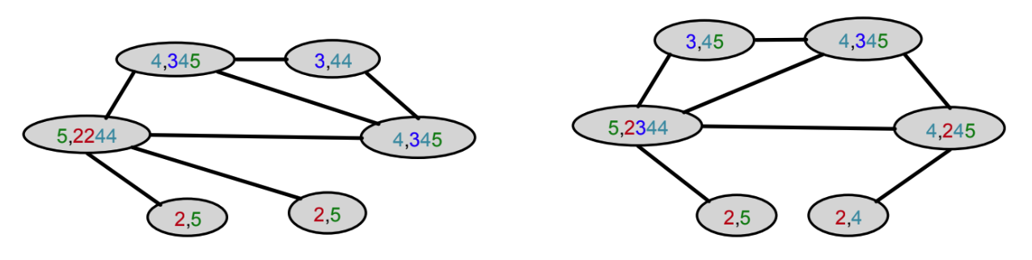
Color Refinement Example
Aggregated colors
Hash aggregated colors
Aggregate neighboring colors

Slide 14
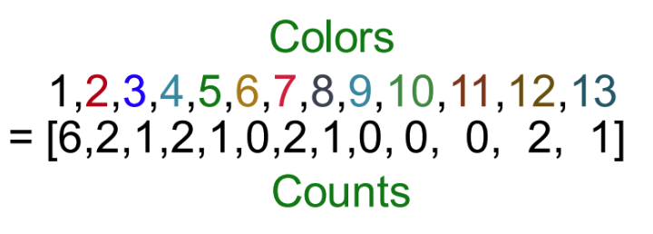
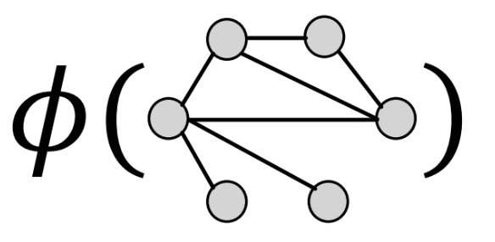
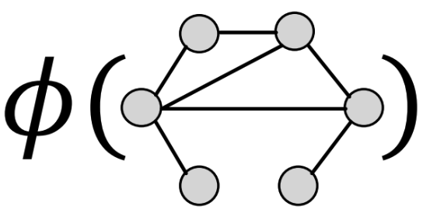
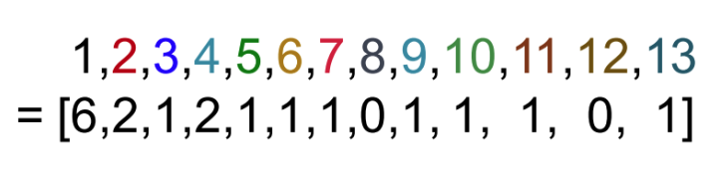
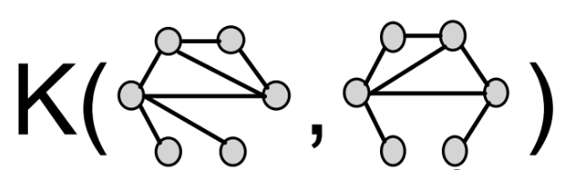


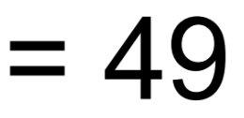
Weisfeiler-Lehman Graph Features & Kernel
After color refinement, WL kernel counts node number for each color:
By computing inner product of two vectors, we can get WL kernel value:

Slide 15
Weisfeiler-Lehman Kernel
WL kernel benefits:
Computationally efficient (color refinement need #(edges) steps)
#(colors) depends on total number of nodes.
Can be used to check graph isomorphism
Notes:
计算效率：WL Kernel在计算上非常高效。色彩细化（color refinement）过程需要的步骤数与图中边的数量有关。这意味着颜色细化的过程可以通过一定数量的步骤完成，每一步对应于图中的一个边。
颜色数量：在WL Kernel中，所使用的颜色的数量依赖于节点的总数。颜色用于区分图中节点的角色和位置，因此，它们的数量会影响到图特征的表达能力。
检查图同构：WL Kernel可以用于检查图同构，这是图理论中的一个问题，涉及判断两个图在结构上是否完全相同。图同构问题是计算图理论中的核心问题之一，而WL Kernel提供了一种判断两个图是否同构的有效方法。
总的来说，WL Kernel提供了一个强大的工具集，用于机器学习任务中的图数据，特别是在需要精确比较图结构特征的场景中。它的高效性和对图同构问题的适应性使得它在图分析领域中非常有用。

Slide 16
Summary: Graph-level Features
Graphlet Kernel:
  Bag of graphlets
  Computationally expensive
Weisfeiler-Lehman Kernel:
  Bag of colors
  Capture graph structure within K-hop
  Computationally efficient
  Closely related to graph neural networks!
Notes:
Graphlet Kernel（图形子图核）：
Bag of graphlets（图形子图的集合）：类似于自然语言处理中的词袋模型（Bag of Words），它通过计算小的图形子图（图中节点和边的小模式）的频率来表示图。
计算成本高：由于需要枚举和计算图中所有可能的图形子图，这个过程可能需要大量的计算资源，特别是对于大型图。
Weisfeiler-Lehman Kernel（WL核）：
Bag of colors（颜色的集合）：使用迭代颜色细化过程来表示图，每一步更新节点的颜色以捕捉其邻居的结构。
捕获K跳内的图结构：WL核能够捕捉图中的K跳邻域内的结构，即节点和其K跳之内的邻居之间的连接模式。
计算效率高：相比于图形子图核，WL核通过迭代过程更有效率地捕捉图的结构。
与图神经网络紧密相关：WL核的思想与图神经网络（GNN）有密切的关系。GNN通过类似的迭代过程来学习图的节点表示，每一层网络都可以被看作是对节点的一次颜色更新。

